Slide 1
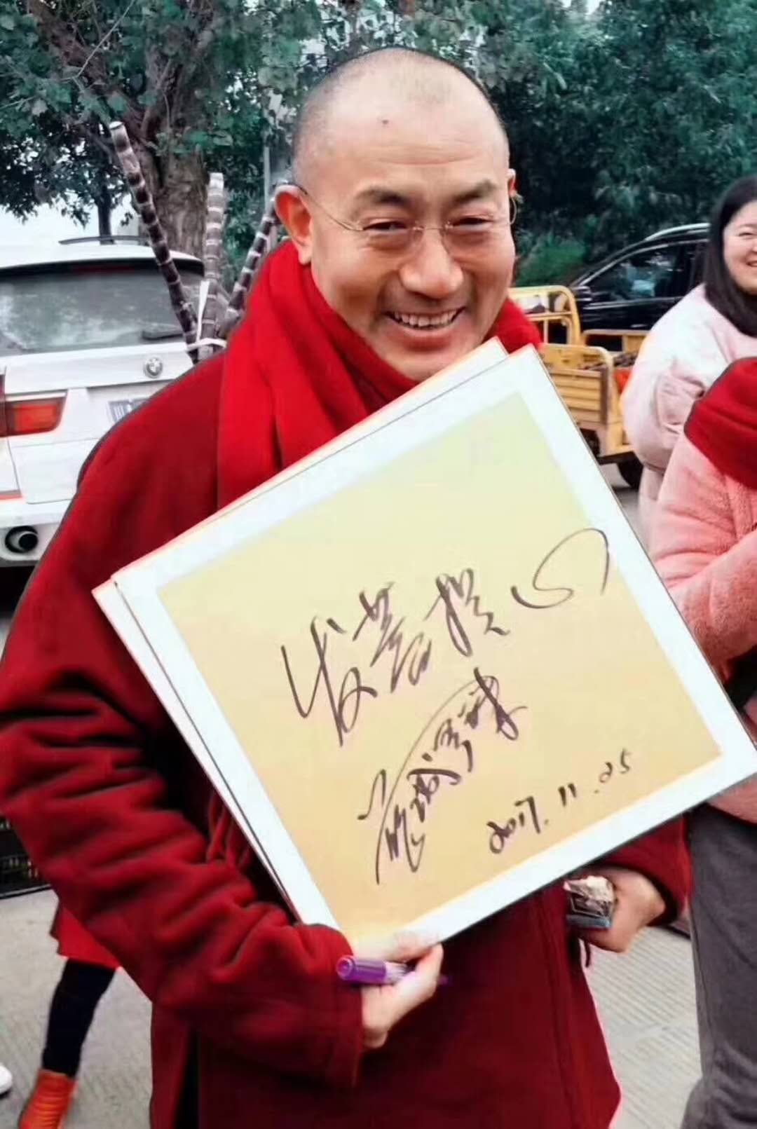

二谛- 开启中观门扉之钥匙

Slide 2

二谛- 开启中观门扉之钥匙

Slide 3

（一）抉择外在的物质世界如幻如梦
寻找“物质存在”的证据

Slide 4

2. 寻找“当下不是梦境”的证据

Slide 5
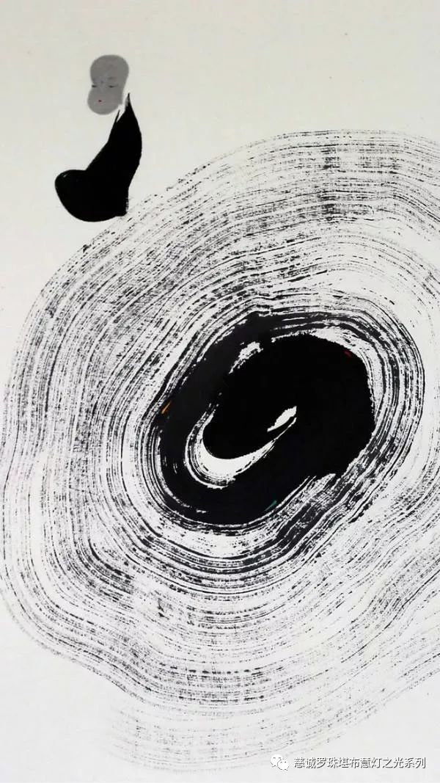
3. 寻找物质的“本体”

Slide 6
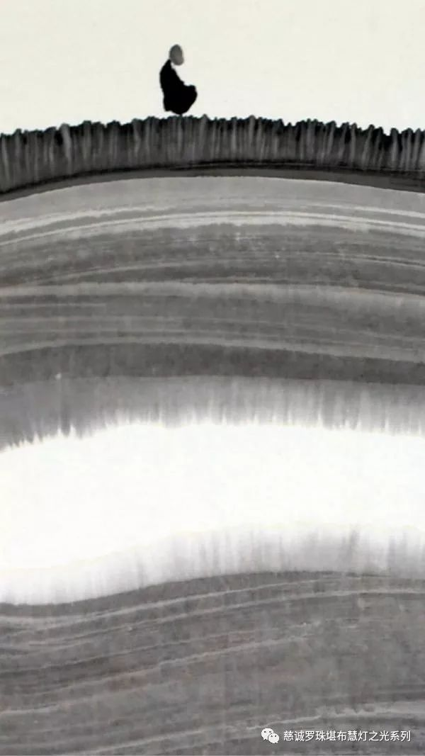
（二）抉择内在的精神世界无实有

Slide 7

二谛- 开启中观门扉之钥匙

Slide 8
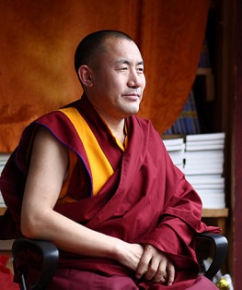

Slide 9
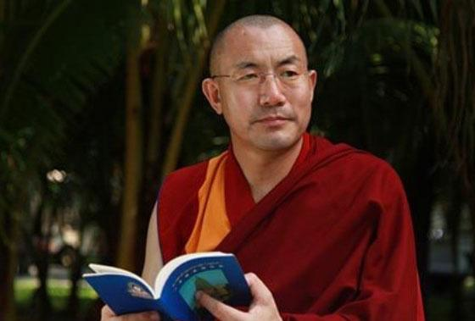
二谛- 开启中观门扉之钥匙

Slide 10
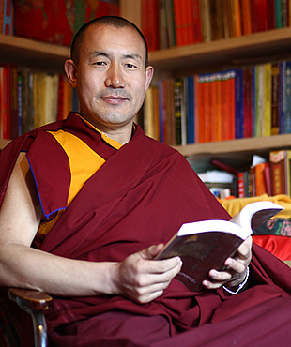

Slide 11
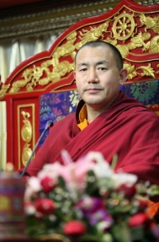

Slide 12
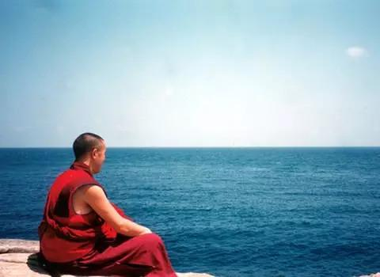
二谛- 开启中观门扉之钥匙

Slide 13
